Slide 1




AFDELING 24
ÅBEN DIALOGMØDE
15. APRIL 2026

Slide 2
Velkommen til beboere og bestyrelse! Præsentation af afdelingsbestyrelsen og hvorfor jeg lige har valgt at være en del af denne?

Slide 3
Afdelingsbestyrelsen lægger op til god debat, som vi kan tage med og arbejde videre med

Slide 4
Emner
Hvad betyder fællesskab for dig og din nabo?
Rollefordeling og rekruttering - kan vi få flere med til at lave nogle underudvalg, fx en sommerfest, fællesspisninger og julehygge - MAN BEHØVER IKKE HAVE ERFARING
Søndergadeprojektet
Opslagstavler
Mangler i vores fælleshuse – hvad skal der være af service? – Skal vi bruge penge på at opsummere?
Indkomne forslag
Parkering i Åbo
Rengøring

Slide 5
Hvad betyder fællesskab for dig og din nabo? Jo flere, der deltager, jo stærkere bliver vores naboskab
Det sociale liv
Et bedre beboerdemokrati

Slide 6
Rollefordeling og rekruttering Man behøver ikke have erfaring
Aktiviteter
Ideer
Lyst til planlægning (undergrupper)

Slide 7

Søndergadeprojektet

Slide 8
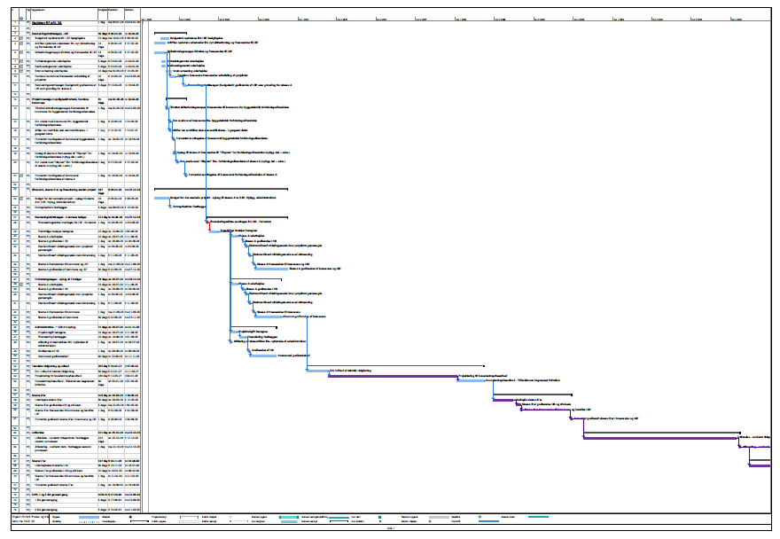

Slide 9
Opslagstavler Indhold af generelle oplysninger
Kontorets åbningstider
Info om hjertestarter
Info om banko, betydeligt mindre
Info om referater
Rygeskilte – må gerne komme helt væk – står også på dørene
Evt.

Slide 10
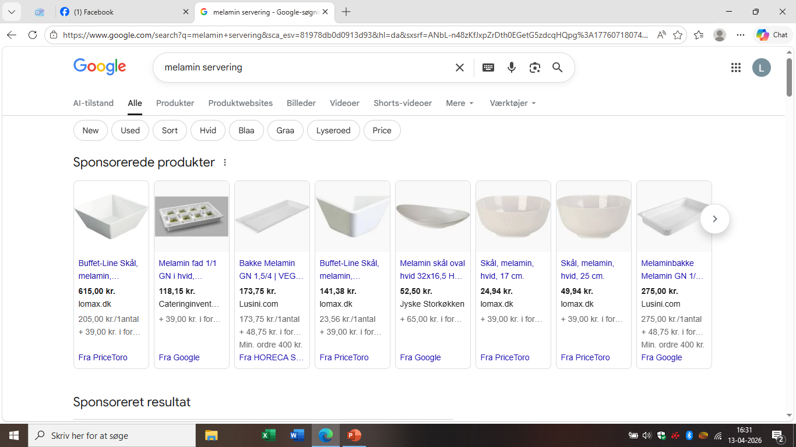
Mangler i vores fælleshuse
Hvad skal der være af service?
Skal vi bruge penge på at opsummere?

Slide 11
Indkomne forslag
Parkering i Åbo
Som det er i dag, har beboere betalt mellem 1800-2500 kr. for en øremærket p plads.
Nye lejere af p plads betaler i dag 100 kr. for at få skiftet klistermærkerne på skiltene. Der er ikke flere ledige pladser, derfor venteliste.
Betaling for etableringen er stemt igennem på afdelingsmøde
Afdelingsmøde 13. sep. 2023
Forslag om at alle har ret til at få egen p-plads i Åbo – hvis der er en ledig. Der oprettes en venteliste på kontoret, og der friholdes mindst 7 pladser ti beboere og gæster. Forslaget vedtaget.
Der kan stilles forslag til næste afdelingsmøde på de 100 kr. om man kan ændre det til et depositum

Slide 12
Indkomne forslag
Rengøring
Vi sørger for at få fjernet skidt og spindelvæv i Åbo på loftet i mellemgangen ud for 85, 1. Sal

Slide 13

Nogen spørgsmål?

Slide 14
Tak for i dag

